Slide 1
Preparación de acido oxálico
. Magda Mabel Lozano

Slide 2
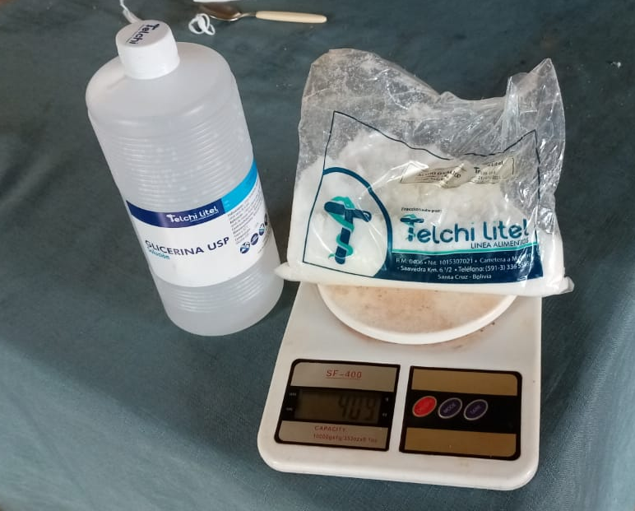
Preparación
Verificar y pesar el acido oxálico y la glicerina
Un litro de glicerina por 600 gramos de oxálico
35 bs, la glicerina
55 bs. Acido oxálico
Esto alcanza para 90 tiras: de 2,5 cm de ancho por 45 de largo

Slide 3
Preparación
2 en una olla colocar la glicerina y a fuego lento llevar hasta 60 grados
No pasar de 70 grados

Slide 4
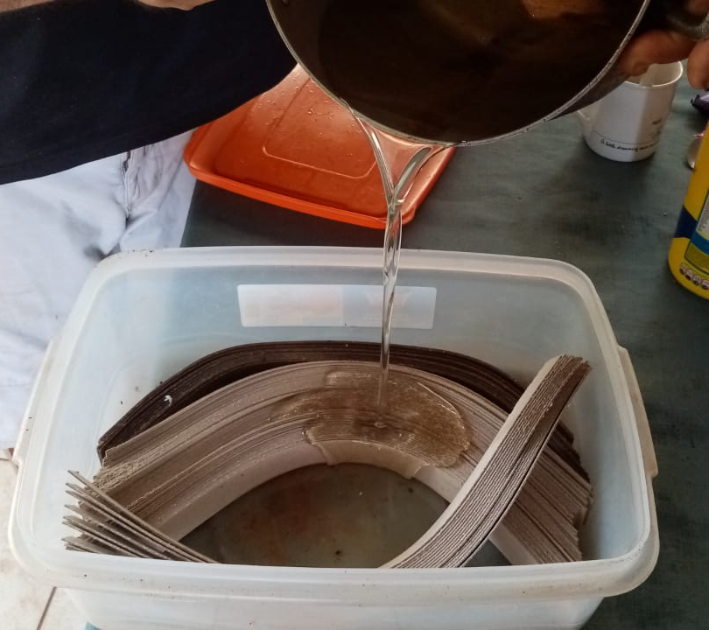
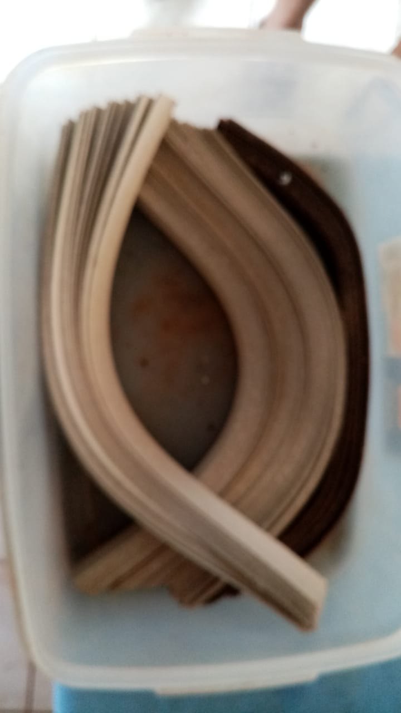
Preparación
En un recipiente plástico colocar las tiras de cartón y añadir el acido oxálico

Slide 5
Modo de uso
Dejar escurrir por 48 horas.
Para su manipulación hacer uso de guantes de goma o cubrirse las manos con bolsas plásticas
Colocar las tiras montadas en los marcos con cría.
Cuatro si la cámara es llena
Se usa la cantidad de tiras de acuerdo al tamaño de la colonia.

